Slide 1

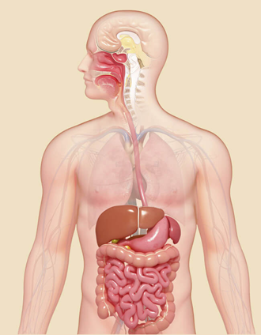
Биология
Человек и его здоровье
8
класс
Тема:
Регуляция пищеварения.

Slide 2
ПРОВЕРЬТЕ СВОИ ЗНАНИЯ!
1. Составьте парные ответы из названий элементов желудка и их функций: А - железы стенок желудка, Б - ферменты, В - слизистое вещество, Г- соляная кислота; 1 - обеззараживает микробы и активируют ферменты, 2 - защищает стенки желудка от механических повреждений и ферментов, 3 - расщепляют белки и жиры, 4 - выделяет желудочный сок.

Slide 3
ПРОВЕРЬТЕ СВОИ ЗНАНИЯ
ЭЛЕМЕНТЫ ЖЕЛУДКА | СООТВЕТСТВУЮЩИЕ ФУНКЦИИ
А - железы стенок желудка | 4 - выделяют желудочный сок
Б - ферменты | 3 - расщепляют белки и жиры
В - слизистое вещество | 2 - защищает стенки желудка от механических повреждений и ферментов
Г - соляная кислота | 1 - обеззараживает микробы и активируют ферменты

Slide 4
ПРОВЕРЬТЕ СВОИ ЗНАНИЯ!
2. Составьте парные ответы из названий частей тонкой кишки и соответствующих им признаков: А - поджелудочная железа, Б - двенадцатиперстная кишка, В-железы слизистой оболочки, Г - ферменты, Д - ворсинки, Е - лимфатические узлы; 1 - через ее стенки пища всасывается в кровь и лимфу, 2 - вырабатывает антитела, 3 - в ней открываются протоки поджелудочной железы и желчи, 4 - в составе сока содержит ферменты, 5 - расщепляют белки, жиры и углеводы, 6 - вырабатывают кишечный сок.

Slide 5
ПРОВЕРЬТЕ СВОИ ЗНАНИЯ
ЧАСТИ ТОНКОЙ КИШКИ | СООТВЕТСТВУЮЩИЕ ПРИЗНАКИ
А - поджелудочная железа | 4 - в составе сока содержит ферменты
Б - двенадцатиперстная кишка | 3 - в ней открываются протоки поджелудочной железы и желчи
В-железы слизистой оболочки | 6 - вырабатывают кишечный сок
Г - ферменты | 5 - расщепляют белки, жиры и углеводы
Д – ворсинки | 1 - через ее стенки пища всасывается в кровь и лимфу
Е - лимфатические узлы | 2 - вырабатывают антитела

Slide 6
СЕГОДНЯ НА УРОКЕ:
1
История изучения пищеварения;
2
Регуляция пищеварения;
Современные методы изучения;
3
4
Гигиена питания.

Slide 7
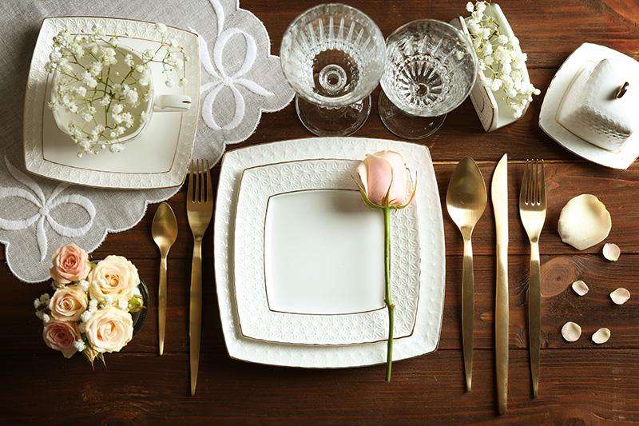
АКТУАЛИЗАЦИЯ ЗНАНИЙ
А вы задумывались, почему при виде красиво сервированного стола, аппетит появляется задолго до подачи блюда?

Slide 8
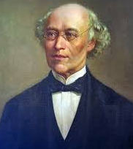
ИСТОРИЯ ИЗУЧЕНИЯ ПИЩЕВАРЕНИЯ
Василий Александрович Басов-основатель области исследований в физиологии пищеварения. Именно Басову принадлежит честь проведения первой в мире операции наложения фистулы на желудок собаки.

Slide 9
ИСТОРИЯ ИЗУЧЕНИЯ ПИЩЕВАРЕНИЯ
Также, ещё в 1843 году, для лечения перелома локтевого сустава им впервые был применён алебастр (гипс). Стал новатором в методике преподавания медицины: им были составлены таблицы с увеличенными изображениями болезней, на лекциях он демонстрировал муляжи, препараты и опыты на животных.

Slide 10
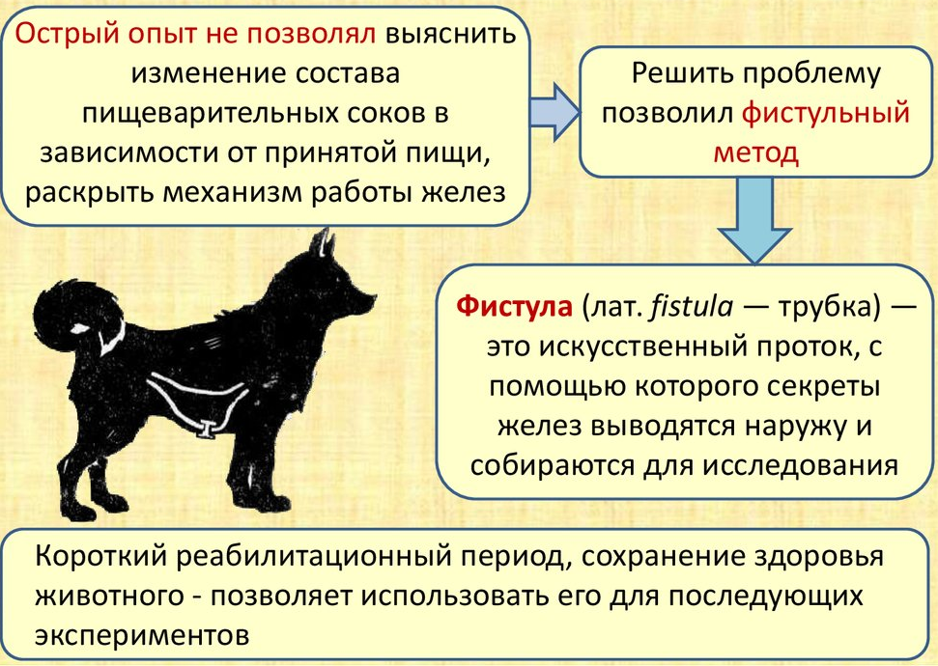
ИСТОРИЯ ИЗУЧЕНИЯ ПИЩЕВАРЕНИЯ

Slide 11
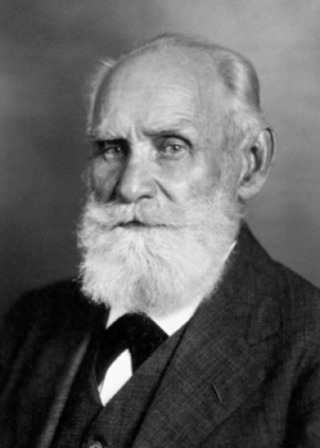
ИВАН ПЕТРОВИЧ ПАВЛОВ (1849-1936)
Русский и советский учёный,
физиолог, создатель науки о высшей нервной деятельности, физиологической школы. Лауреат Нобелевской премии по физиологии и медицине 1904 года «за работу по физиологии пищеварения».

Slide 12
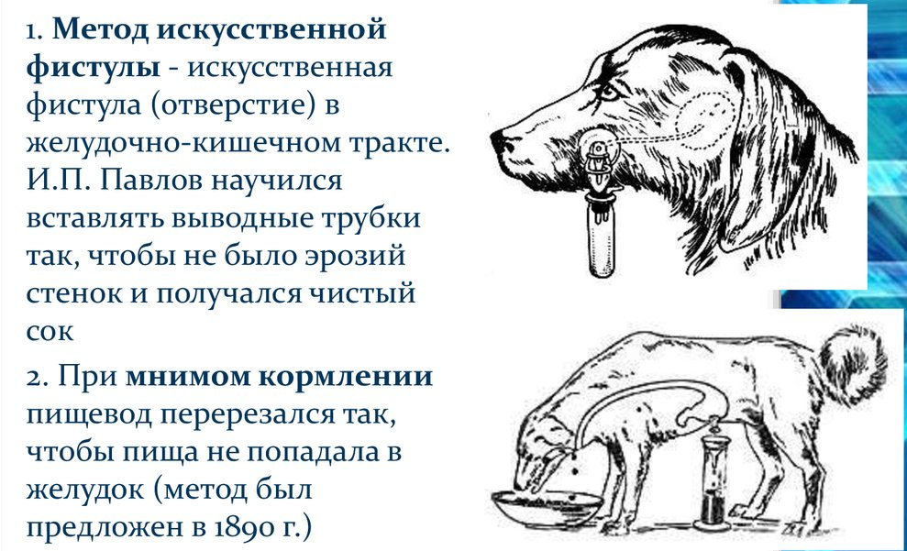
МЕТОДЫ ПАВЛОВА

Slide 13
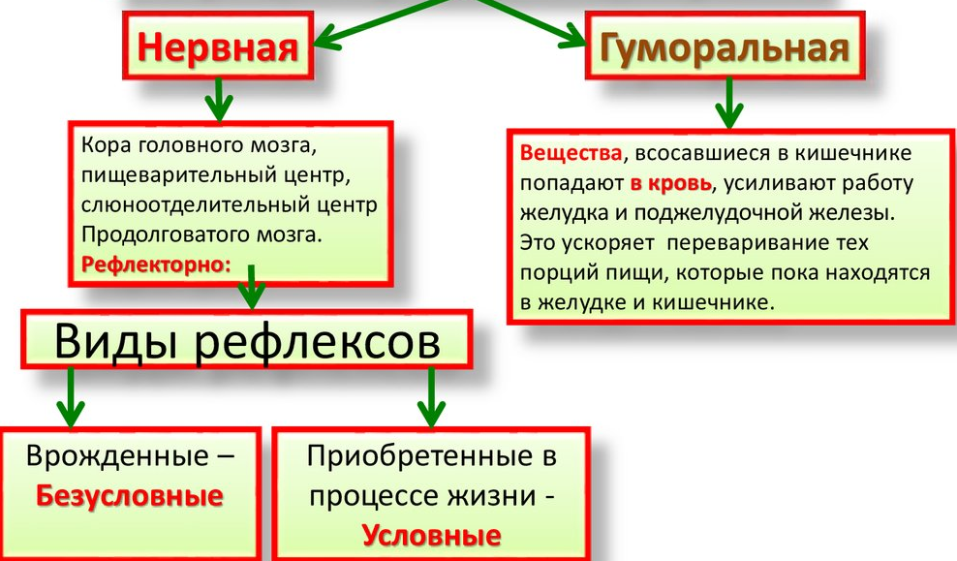
РЕГУЛЯЦИЯ ПИЩЕВАРЕНИЯ

Slide 14
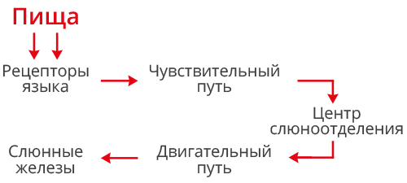
ВРОЖДЕННЫЕ РЕФЛЕКСЫ

Slide 15
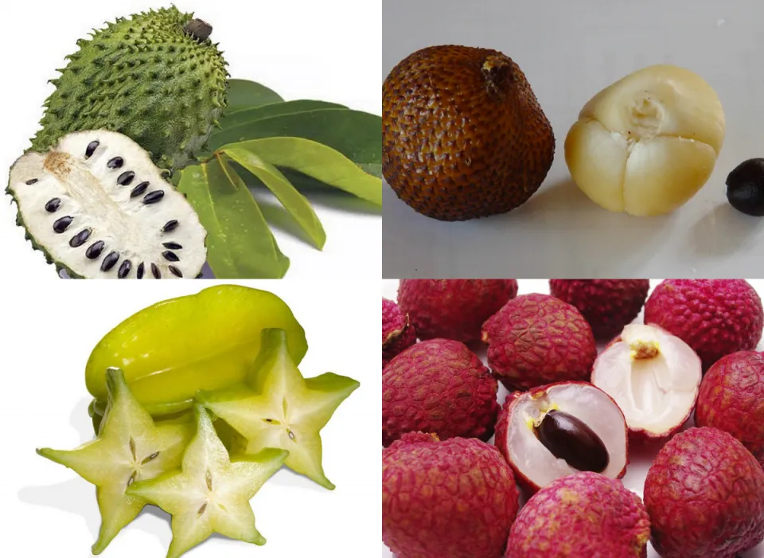
УСЛОВНЫЕ РЕФЛЕКСЫ
При виде неизвестных вам экзотических фруктов, реакции со стороны органов пищеварения не происходит.

Slide 16
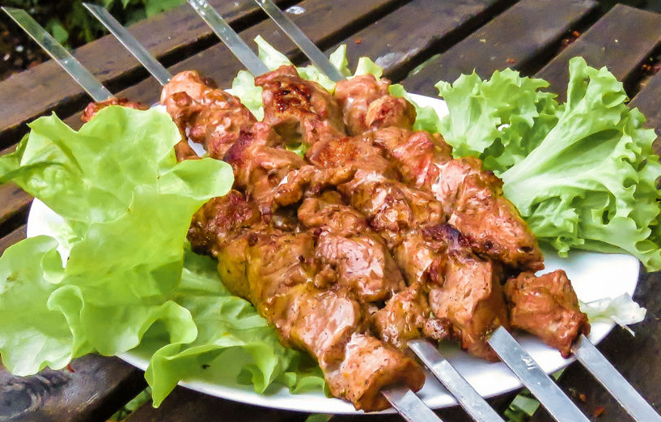
УСЛОВНЫЕ РЕФЛЕКСЫ

Slide 17
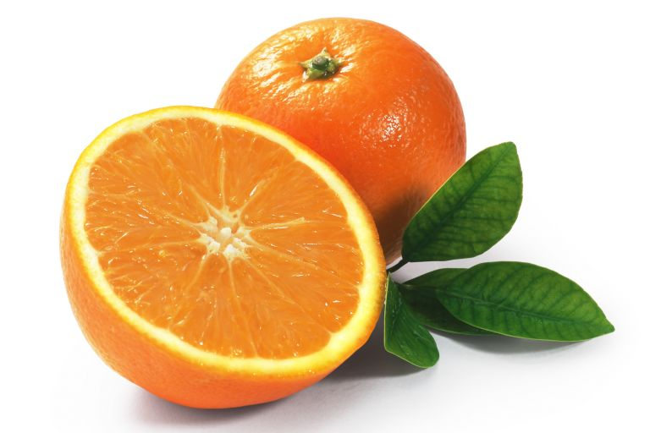
ЗАКРОЙТЕ ГЛАЗА И ПРЕДСТАВЬТЕ АПЕЛЬСИН

Slide 18
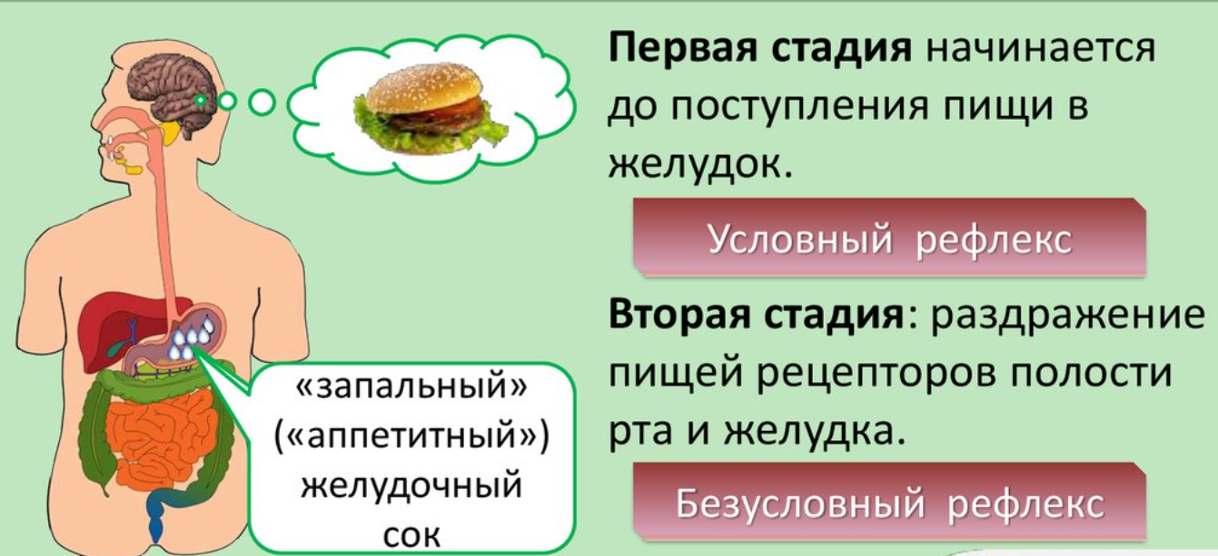
ВЫДЕЛЕНИЕ ЖЕЛУДОЧНОГО СОКА

Slide 19
РЕГУЛЯЦИЯ ПИЩЕВАРЕНИЯ

Slide 20
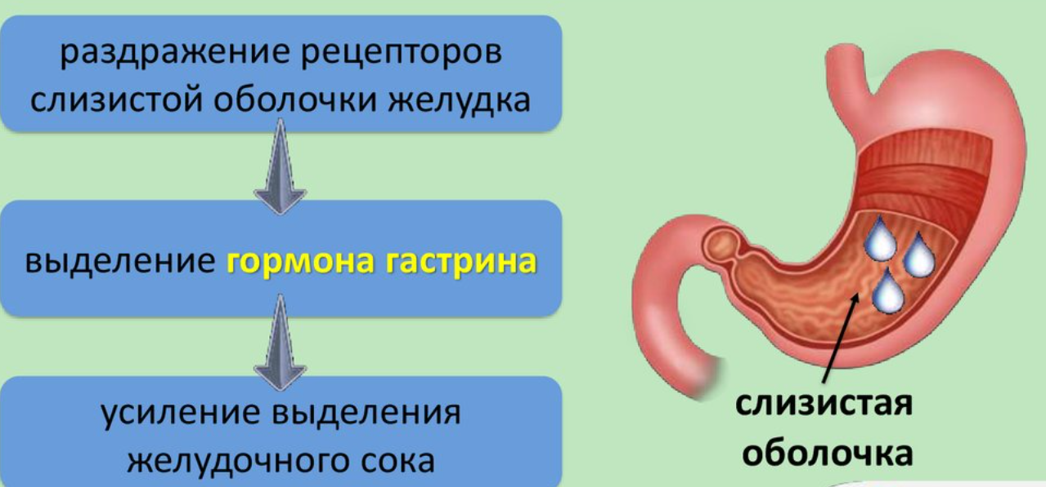
ГУМОРАЛЬНАЯ РЕГУЛЯЦИЯ ПИЩЕВАРЕНИЯ

Slide 21
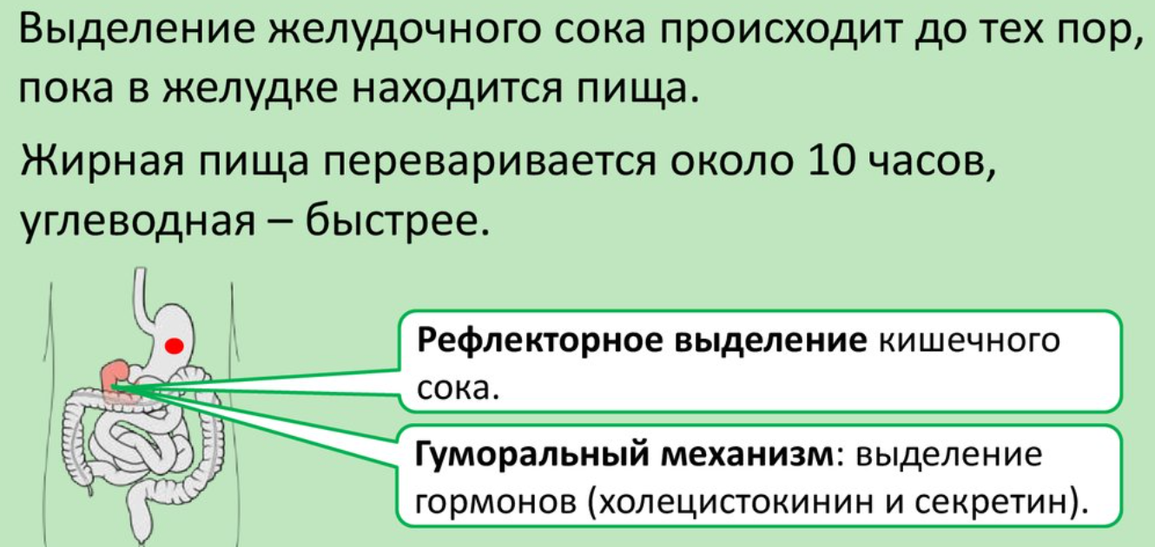
РЕГУЛЯЦИЯ ПИЩЕВАРЕНИЯ

Slide 22
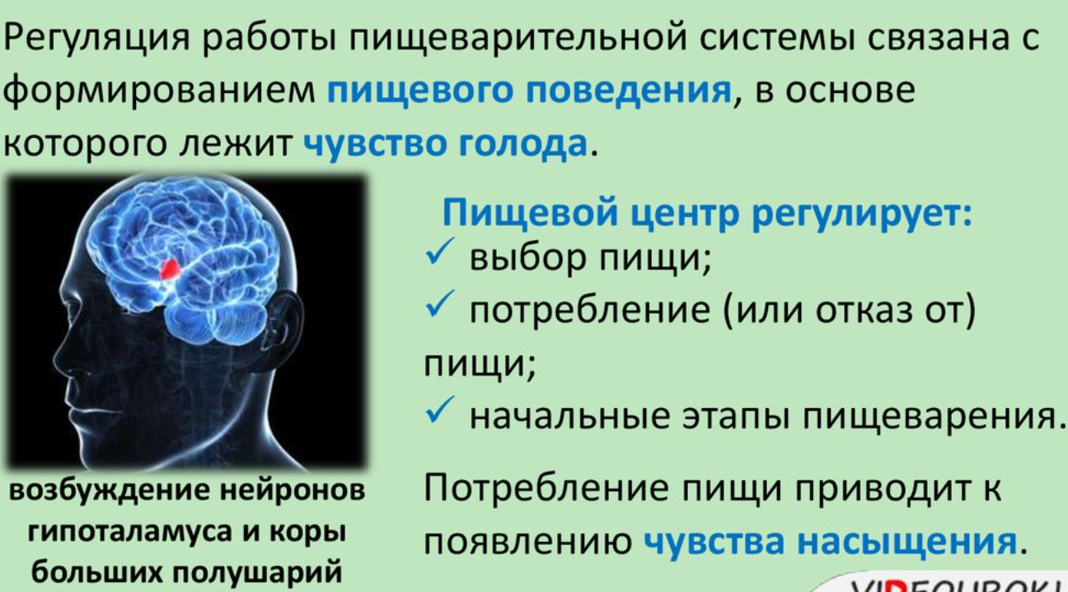

Slide 23


Slide 24
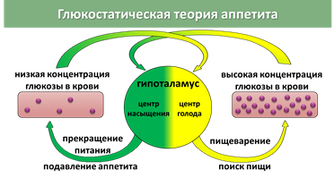
РЕГУЛЯЦИЯ ПИЩЕВАРЕНИЯ

Slide 25
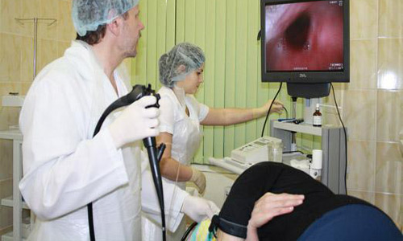
СОВРЕМЕННЫЕ МЕТОДЫ ИЗУЧЕНИЯ
Зондирование - инструментальный метод - применяется для исследования полых органов, каналов, свищевых хо­дов и для проведения лечебных процедур.

Slide 26
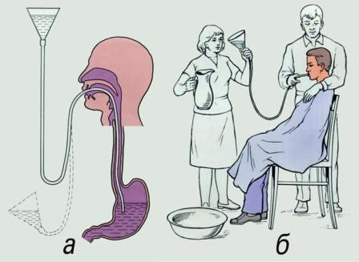
ЗОНДИРОВАНИЕ КАК МЕТОД ЛЕЧЕНИЯ

Slide 27
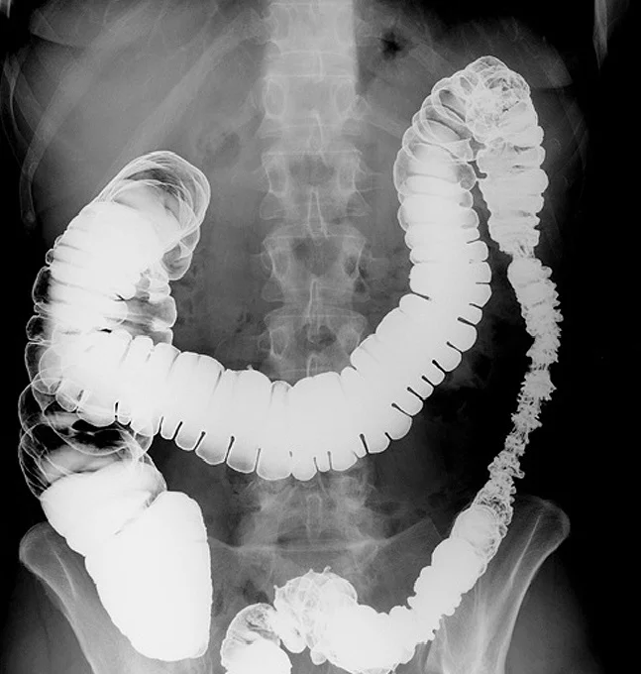
СОВРЕМЕННЫЕ МЕТОДЫ ИЗУЧЕНИЯ
При использовании метода рент­геноскопии пациенту дают выпить кашицу, не пропускающую рентгеновские лучи, затем на рентгеновском экране определяют границы различных частей пищеварительной системы.

Slide 28
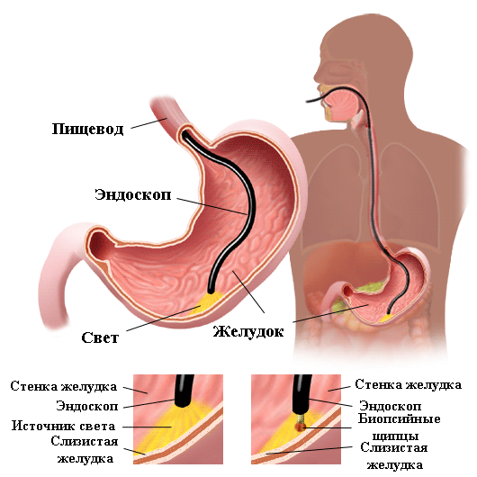
СОВРЕМЕННЫЕ МЕТОДЫ ИЗУЧЕНИЯ
Для изучения органов пищеварения эндоскопическим методом в прове­ряемый орган пищеварительной системы вводится специальный оптический прибор - эндоскоп.

Slide 29
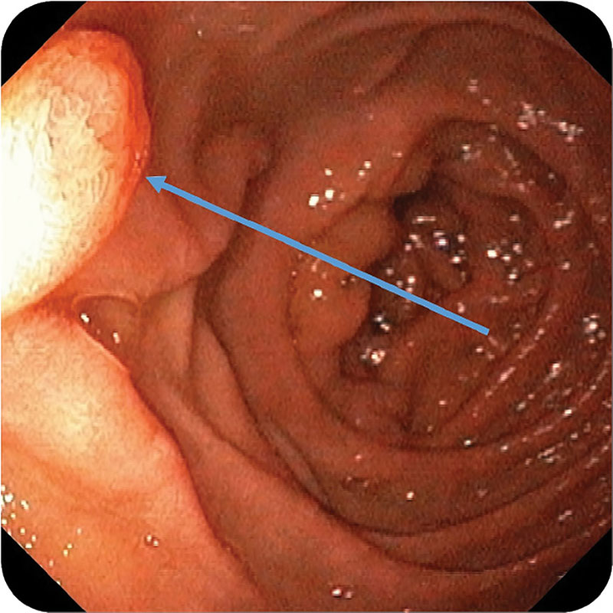
СОВРЕМЕННЫЕ МЕТОДЫ ИЗУЧЕНИЯ
Этим методом могут быть выявлены болезни, связанные с секрецией пищеварительных желез.

Slide 30
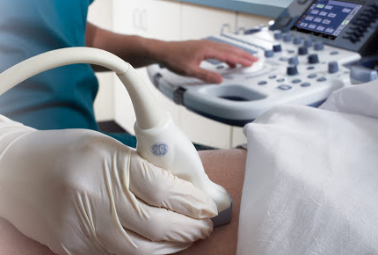
СОВРЕМЕННЫЕ МЕТОДЫ ИЗУЧЕНИЯ
В последние годы для диагностики забо­леваний, возникающих во внутренних органах и тканях, широко применяют­ся ультразвук и компьютерная томография.

Slide 31
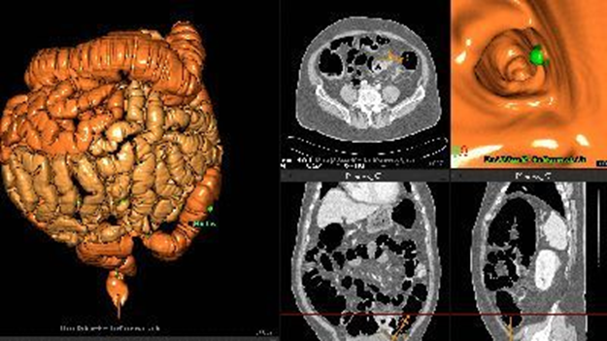
СОВРЕМЕННЫЕ МЕТОДЫ ИЗУЧЕНИЯ

Slide 32
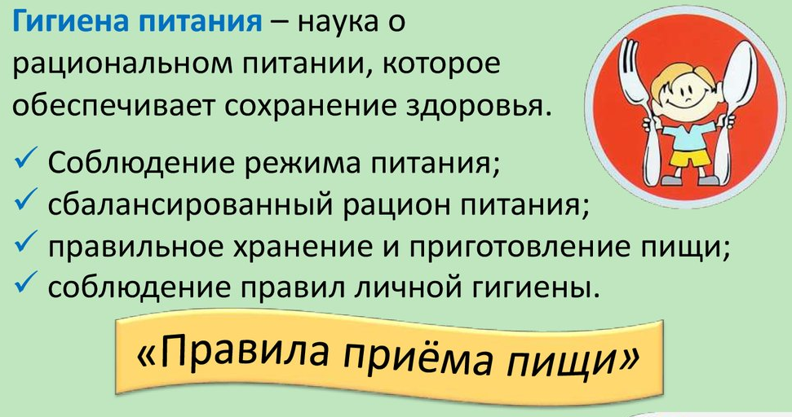
ГИГИЕНА ПИТАНИЯ

Slide 33
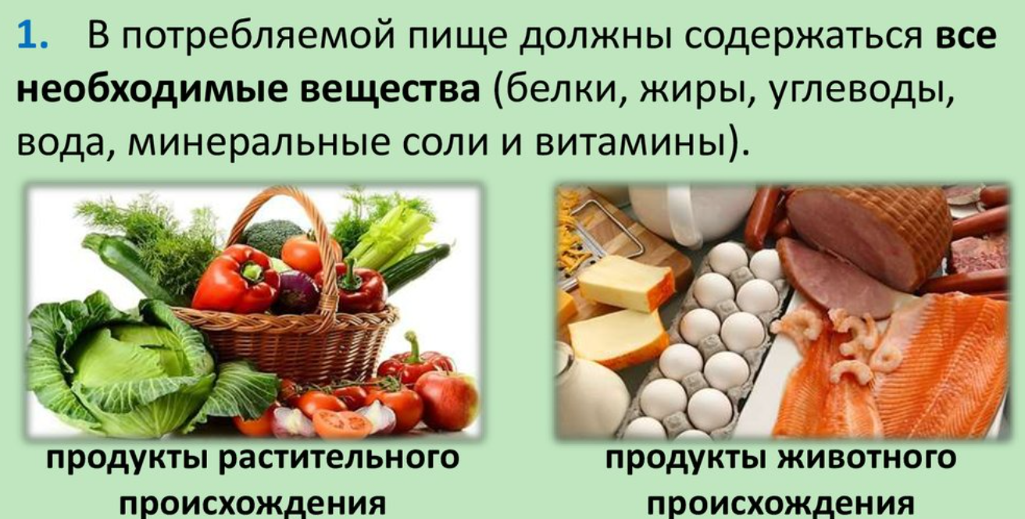
ПРАВИЛА ПРИЕМА ПИЩИ

Slide 34
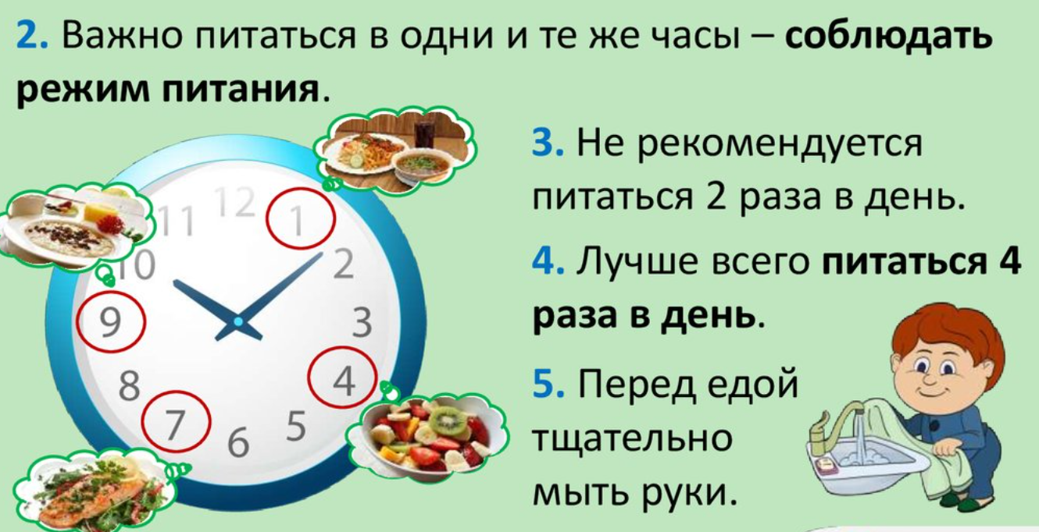
ПРАВИЛА ПРИЕМА ПИЩИ

Slide 35
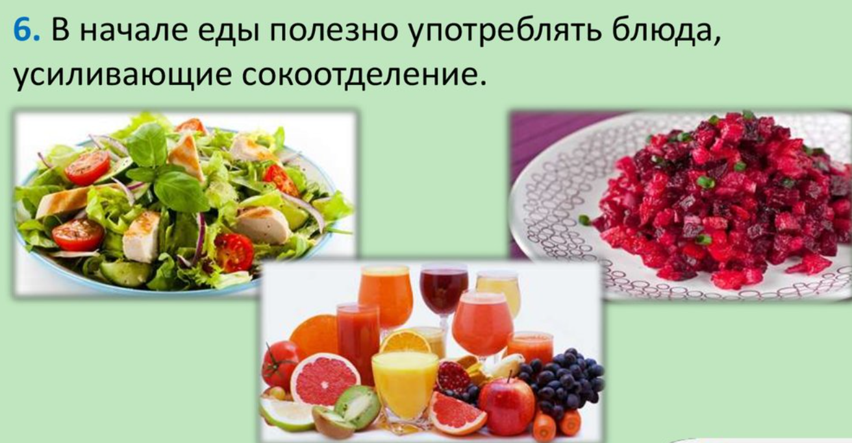
ПРАВИЛА ПРИЕМА ПИЩИ

Slide 36
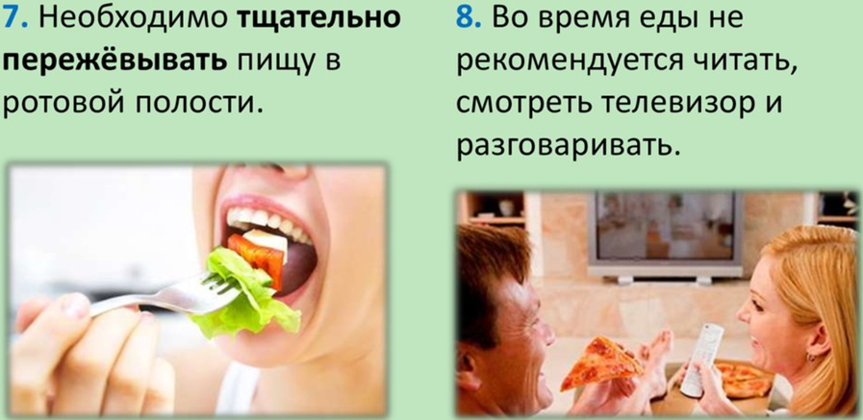
ПРАВИЛА ПРИЕМА ПИЩИ

Slide 37
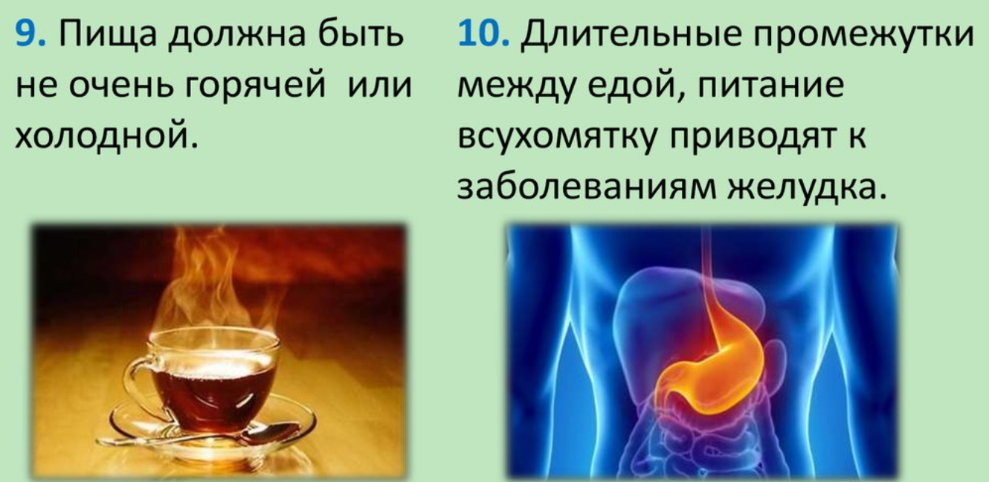
ПРАВИЛА ПРИЕМА ПИЩИ

Slide 38
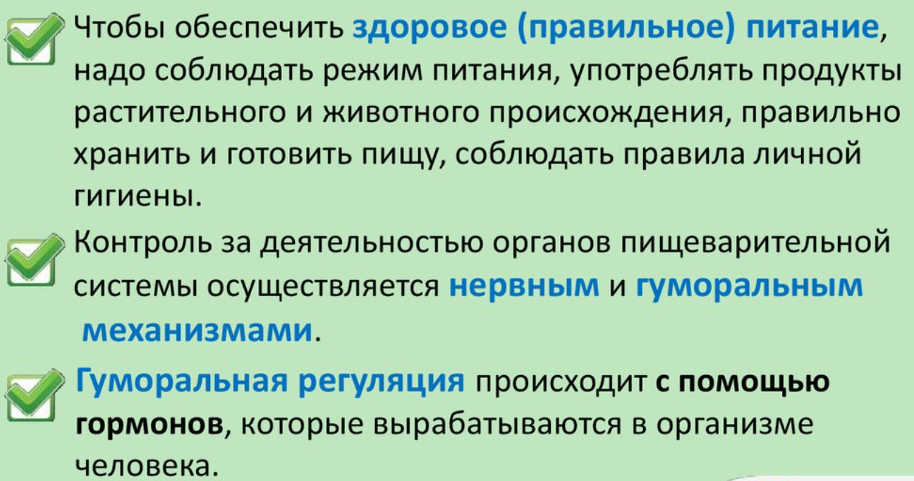
ОБОБЩЕНИЕ

Slide 39
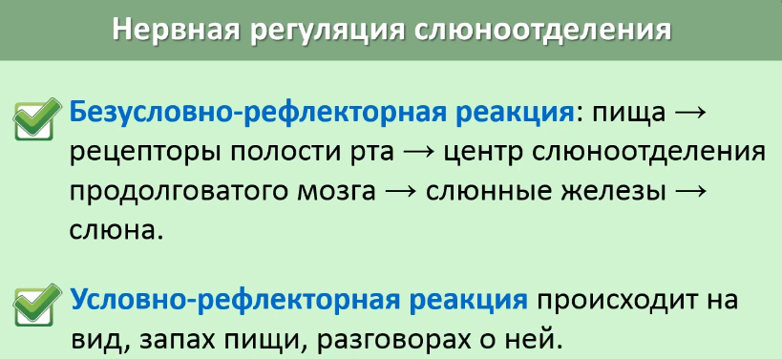
ОБОБЩЕНИЕ

Slide 40

ЗАДАНИЕ
Прочитать
§ 28
(стр. 88-90) и выписать основные понятия.
Выполнить задания
на стр. 90.
Проектная работа:
Создание модели пищевари-
тельной
системы.

